Slide 1















Application des lois de Soddy: conservation du nombre de charge et du nombre de masse
Radioactivité
Exercices
Compléter
De quel type de radioactivité ’agit-il?
© copyright 2014 - Jacques Ardissone

Slide 2
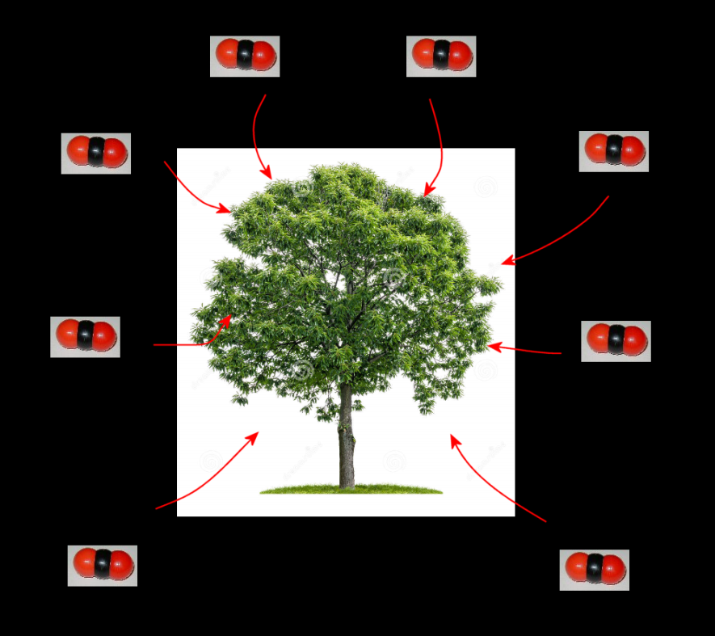
Radioactivité
L’activité A d’un échantillon radioactif est le nombre de désintégrations par unité de temps. Elle peut s’exprimer en becquerels (Bq), 1 Bq = 1 désintégration par seconde.
Activité d’une source radioactive
Exemples
(par kilogramme)
Eau | Lait | Homme | Poisson | Granite
1 à 2 Bq | 80 Bq | 110 à 140 Bq | 100 à 400 Bq | 8000 Bq
Tant que le végétal est vivant, il absorbe du CO₂ et son taux de carbone 14 est constant, égal à celui de l’air.
Activité du carbone 14

Slide 3
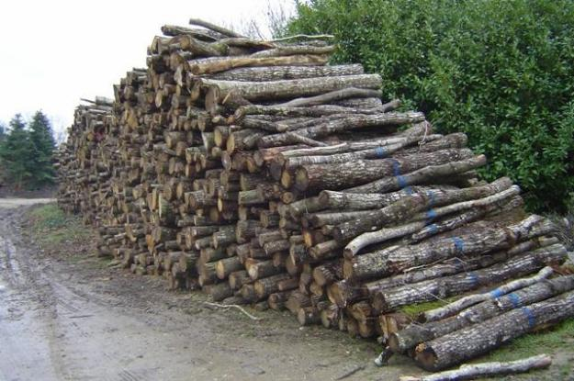
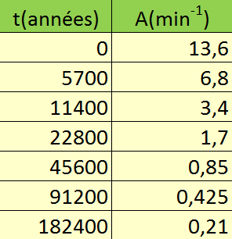
Radioactivité
À la mort de l’arbre, les échanges de CO₂ s’arrêtent et l’activité du carbone 14 diminue au cours du temps:
Activité du carbone 14
Tracer la courbe A = f (t) pour le carbone 14:
Carbone 14, datation d’un foyer préhistorique

Slide 4
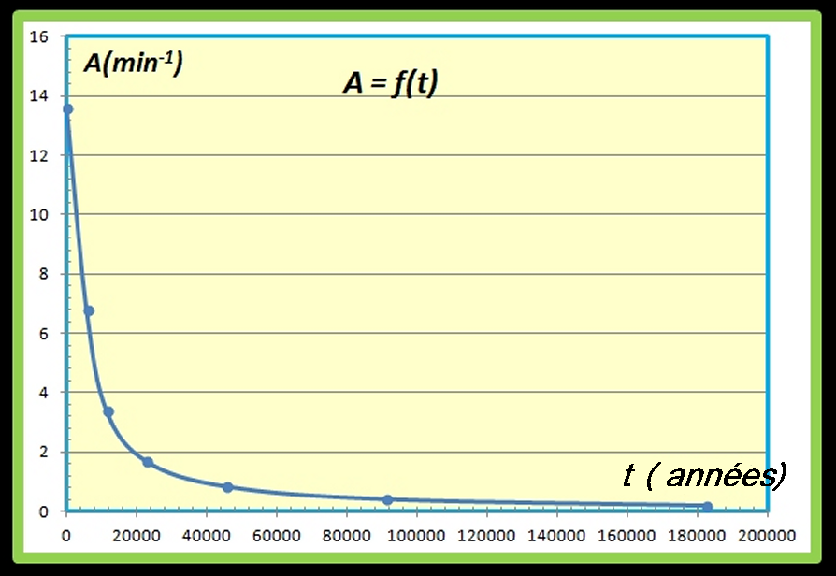
Radioactivité
L’activité mesurée est de 1,2 par minute. Trouver l’âge du foyer.
Carbone 14, datation d’un
foyer
préhistorique
T = 32 000 ans
A = 1,2 min⁻¹

Slide 5
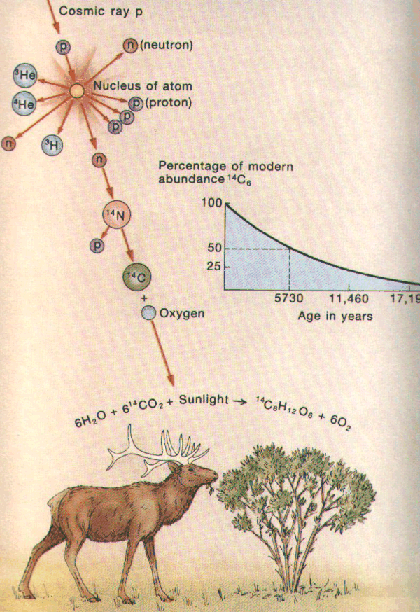
Radioactivité
Formation du carbone 14 dans la haute atmosphère

Slide 6



Fission nucléaire
induite
Exercice

Slide 7
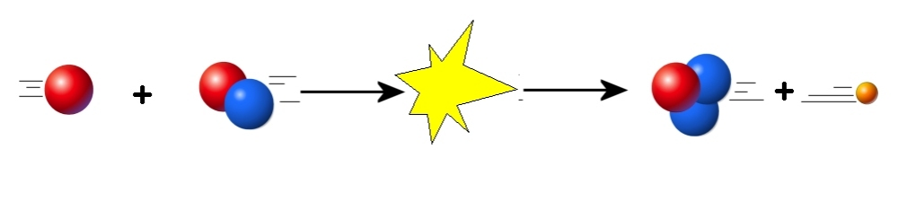
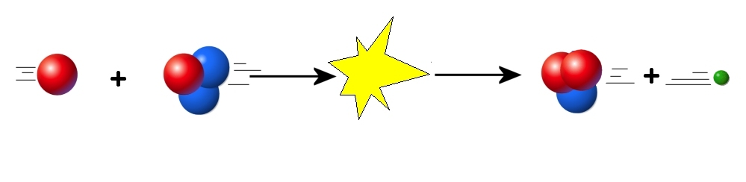
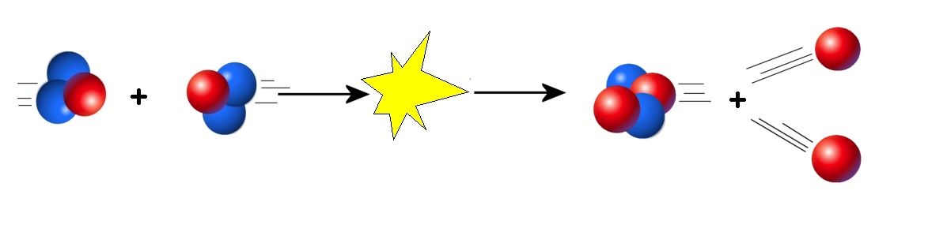
La fusion est la réaction entre 2 noyaux, généralement petits, qui s'assemblent pour donner un noyau plus lourd.
Fusion thermonucléaire
Cette transformation a besoin de plusieurs millions de degrés pour s'opérer (d'où son qualificatif de thermonucléaire) et elle libère une énergie colossale.
Elle se produit naturellement dans le Soleil et les autres étoiles.
Définition
Exemple: la fusion de l’hydrogène dans le soleil

Slide 8
Fission nucléaire
induite
Fusion thermonucléaire

